Slide 1
上海商办楼宇与产业园区
市场数据平台
全域覆盖 · 供需双向追踪 · 企业迁徙监测 · 精准招商
路演稿 ｜ 易居房地产研究院 联合研发 ｜ 202X

Slide 2
市场痛点：传统商办研究的四大短板
01
重核心区 · 轻全域
重资产 · 轻需求
只盯核心商务区甲级写字楼，乙级/产业园/街镇载体覆盖不足
只看租金、空置、供应量，缺企业行业/规模/迁徙/扩缩租研究
重静态 · 轻动态
重描述 · 轻落地
缺月度企业迁徙追踪与空间行为变化监测
难直接转化为招商清单、企业线索、调价与运营动作
易居房地产研究院 × AI 数据获取方 ｜ 上海商办楼宇与产业园区市场数据平台

Slide 3
我们的差异化：从「看资产」到「看企业」
02
两大核心竞争力，构建相对五大行的研究壁垒
全域 · 供需 · 产城
动态 · 真实 · 落地
• 全域覆盖：16 区 → 街道/镇 → 楼宇 → 企业 四级颗粒
• 全类型载体：超甲/甲/乙级 + 产业园/科创园/孵化器
• 供需并重：既研究楼宇供给，也追踪企业需求行为
• 产城融合：嵌入产业集聚、迁徙、补链视角
• 企业级迁徙追踪：工商变更 + 招聘地址 + 新闻多源交叉
• 代理空置率 + 议价系数：还原真实成交价格体系
• AI 赋能：LLM 结构化、NLP 产业标签、链路预测
• 落地导向：招商线索/调价/改造建议可直接执行
易居房地产研究院 × AI 数据获取方 ｜ 上海商办楼宇与产业园区市场数据平台

Slide 4
产品矩阵：报告 + 数据库 + 招商工具
03
免费层 · 树品牌
付费层 · 稳收入
高端层 · 高毛利
• 年度白皮书
• 季度市场概览
• 月度报告
• 区域专题
• 竞品分析
• 定制招商名单
• 企业线索
• 项目诊断
• 资产估值
本质：不是「一份报告」，而是「上海产业空间数据平台」——数据产品 + 招商工具 + 决策系统
易居房地产研究院 × AI 数据获取方 ｜ 上海商办楼宇与产业园区市场数据平台

Slide 5
数据壁垒：五层数据架构
04
① 空间供给（底盘）
高德 POI/AOI · 房源平台 · 五大行
② 企业画像（需求核心）
企查查/天眼查 · 国家企信系统
③ 交易租赁（最难）
房源平台 · 裁判文书 · 招投标 · 中介访谈
④ 企业行为（差异化）
工商变更 · 招聘地址 · 融资/新闻
⑤ 政策产业
政府公开 · 重点产业规划 · 园区定位
易居房地产研究院 × AI 数据获取方 ｜ 上海商办楼宇与产业园区市场数据平台

Slide 6
技术路径：采集 → 清洗 → 匹配 → 建模
05
多源采集
高德/企查查/房源
→
AI 清洗
LLM 结构化·NLP 标签
→
楼宇-企业匹配
地理编码·空间Join
→
指标与模型
空置/匹配/招商优先级
• 三大核心模型：供需匹配模型、租金预测模型、招商优先级模型
• 成交租金「三重旁证」：裁判文书纠纷标的 + 招投标中标价 + 中介访谈 + 议价系数
• 更新机制：租金/空置/迁徙 月度，供给/企业 季度，全量画像 年度
易居房地产研究院 × AI 数据获取方 ｜ 上海商办楼宇与产业园区市场数据平台

Slide 7
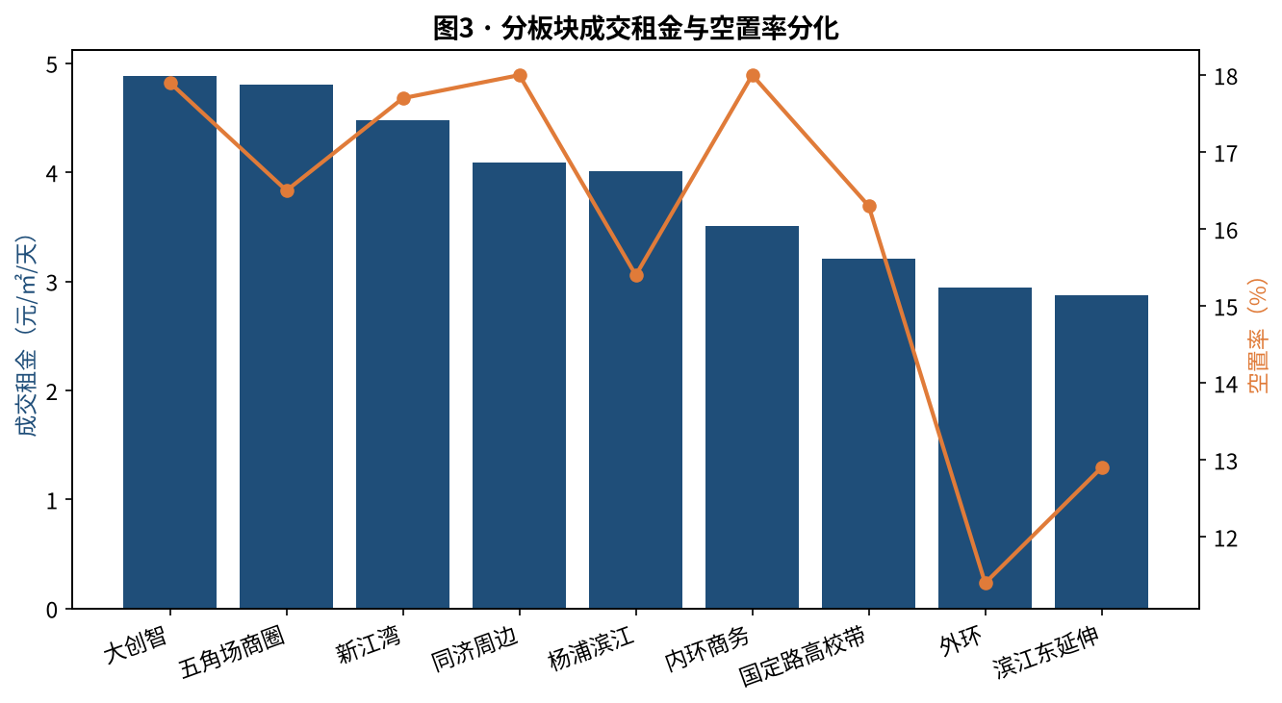
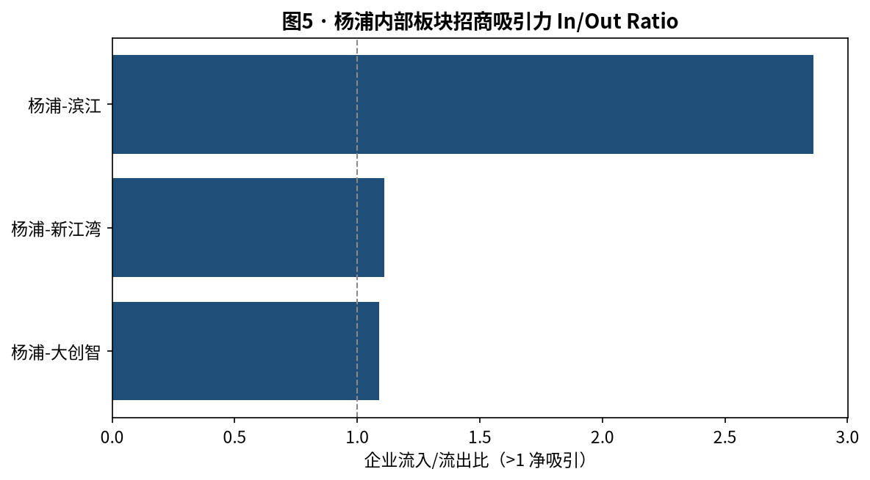
试点样板：杨浦区街道级跑通成果
06
20
155.9
3.95
16.5
320
30
载体样本
可租面积(万㎡)
成交租金(元/㎡/天)
空置率(%)
企业样本
招商线索
注：当前为演示数据模式产出；填入真实 API Key 后由同一管线一键刷新为实采数据。
易居房地产研究院 × AI 数据获取方 ｜ 上海商办楼宇与产业园区市场数据平台

Slide 8
商业化路径与定价
07
客户类型
产品形态
定价参考
政府招商部门
定制区域报告 + 招商线索
50–100 万/年
产业园运营方
月度市场简报 + 竞品分析
20–50 万/年
企业选址部门
选址评估 + 对标分析
单次 5–15 万
资产持有方/基金
资产估值 + 市场研判
按项目 10–30 万
公开发布（品牌）
季度概览版
获客引流
易居房地产研究院 × AI 数据获取方 ｜ 上海商办楼宇与产业园区市场数据平台

Slide 9
落地节奏与协作分工
08
阶梯式采集路线
阶段一
七大中心城区+浦东核心
阶段二
浦东全域补全
阶段三
16 区全域数据库
分工
易居研究院
AI 数据获取方
• 口径/区域/模型制定
• 数据校验与市场研判
• 报告与可视化、品牌背书
• 成交租金等渠道壁垒
• 合规采集/清洗/标准化
• 楼宇-企业匹配、迁徙计算
• 衍生指标、数据库与 API
• 创新验证体系
易居房地产研究院 × AI 数据获取方 ｜ 上海商办楼宇与产业园区市场数据平台

Slide 10
打穿数据这条线，
即上海最强招商数据平台
诚邀合作：数据共建 · 渠道共享 · 商业共赢
易居房地产研究院 × AI 数据获取方 ｜ 上海商办楼宇与产业园区市场数据平台

